Slide 1


Онлайн-образование

Slide 2
Меня хорошо видно && слышно?
Ставьте , если все хорошо
Напишите в чат, если есть проблемы
+

Slide 3
Защита проекта
Тема: «Разработка локальной вычислительной сети бизнес-центра»
Скоков Дмитрий

Slide 4

План защиты
Цели проекта
Что планировалось
Используемые технологии
Что получилось
Схемы/архитектура
Выводы

Slide 5
Цели проекта
Разработка топологии ЛВС бизнес-центра
1
Применение принципов избыточности и резервирования
2
Разграничение доступа к подсети
управления инфраструктурой
3

Slide 6

Что было в начале, что знали до курса, сколько времени заняло выполнение проекта
Что планировалось
1
Требуется спроектировать локальную
вычислительную сеть бизнес-центра
2
Выделение фигурой/маркером инфы
Все пользователи сети должны
иметь выход в интернет
3
Необходимо предусмотреть подсеть
управления, доступную только IT-отделу
4
Необходимо при разработке применить
средства избыточности и резервирования сети для повышения отказоустойчивости.
Одна мысль на слайде
без картинок
Использование цифр для опроса
0-9
5
Реализовать IP-телефонию

Slide 7
Используемые технологии
1
5
VLAN – для обеспечения сегментации
различных групп устройств, снижение
широковещательного трафика
FHRP – для резервирования
шлюза первого перехода
2
6
LACP, PAgP – для увеличения
пропускной способности канала, для предоставления функции избыточности
SSH – для защищенного
удаленного управления устройствами
3
7
STP – для предотвращения петель
ACL – для создания
политик доступа
4
8
RoS – для маршрутизации
между VLAN
NAT – для трансляции внутренних
локальных адресов в глобальные

Slide 8
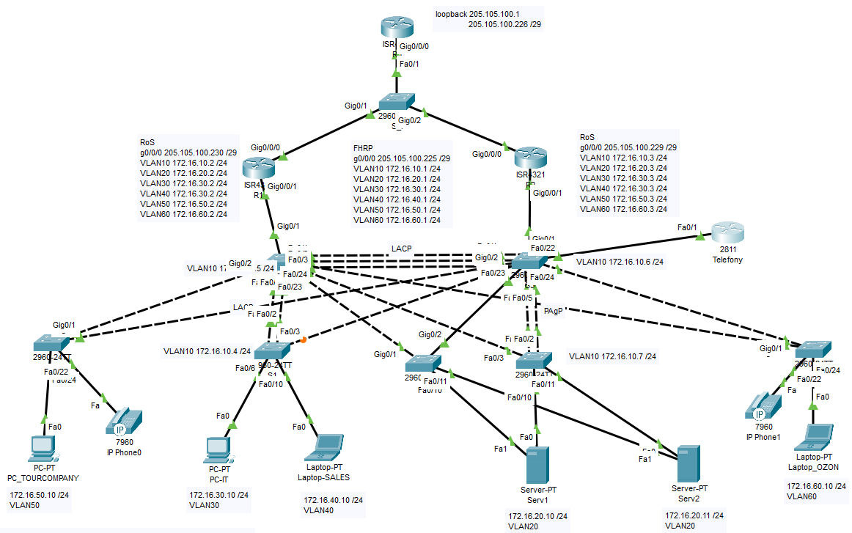
Топология сети
(разработанa в симуляторе Cisco Packet Tracer)
Топология сети была разработана в симуляторе
Cisco Packet Tracer.
Таблица адресации
Имя устройства | IP-адрес | Маска подсети | Шлюз по умолчанию
PC-IT | 172.16.30.10 | 255.255.255.0 | 172.16.30.1
Laptop-SALES | 172.16.40.10 | 255.255.255.0 | 172.16.40.1
Serv1 | 172.16.20.10 | 255.255.255.0 | 172.16.20.1
Serv2 | 172.16.20.11 | 255.255.255.0 | 172.16.20.1
S1 | 172.16.10.4 | 255.255.255.0 | 172.16.10.1
S2 | 172.16.10.5 | 255.255.255.0 | 172.16.10.1
S3 | 172.16.10.6 | 255.255.255.0 | 172.16.10.1
S4 | 172.16.10.7 | 255.255.255.0 | 172.16.10.1
S5 | 172.16.10.8 | 255.255.255.0 | 172.16.10.1
S6 | 172.16.10.9 | 255.255.255.0 | 172.16.10.1
S7 | 172.16.10.10 | 255.255.255.0 | 172.16.10.1
R1 | 172.16.10.1 | 255.255.255.0 | 172.16.10.1
R2 | 172.16.10.2 | 255.255.255.0 | 172.16.10.1

Slide 9
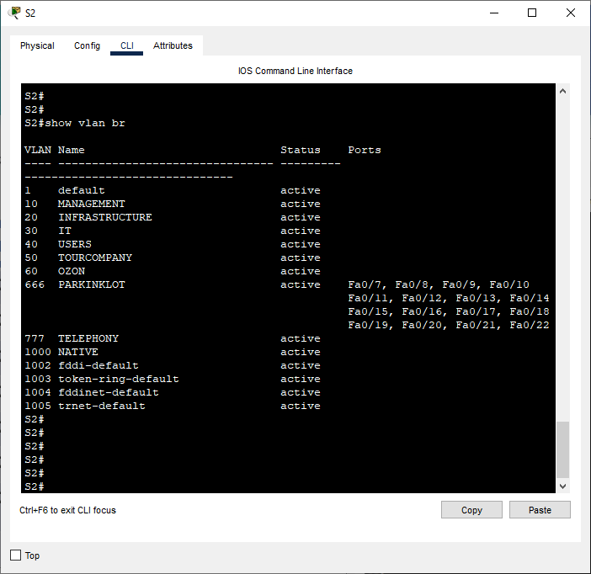
VLAN
Для удобства администрирования, оптимизации трафика и повышения безопасности сети были созданы VLAN:
VLAN | Идентификатор сети | Маска подсети | NAME
VLAN10 | 172.16.10.0 | 255.255.255.0 | MANAGEMENT
VLAN20 | 172.16.20.0 | 255.255.255.0 | INFRASTRUCTURE
VLAN30 | 172.16.30.0 | 255.255.255.0 | IT
VLAN40 | 172.16.40.0 | 255.255.255.0 | USERS
VLAN50 | 172.16.50.0 | 255.255.255.0 | TOURCOMPANY
VLAN60 | 172.16.60.0 | 255.255.255.0 | OZON
VLAN777 | 192.168.0.0 | 255.255.255.0 | TELEPHONY
VLAN666 |  |  | PARKINKLOT
Все неиспользуемые порты на коммутаторах добавлены
во VLAN666 и отключены

Slide 10
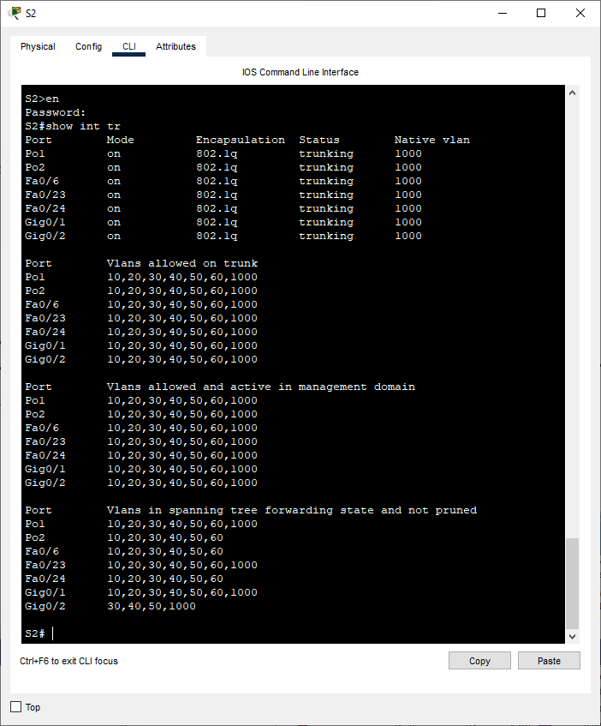
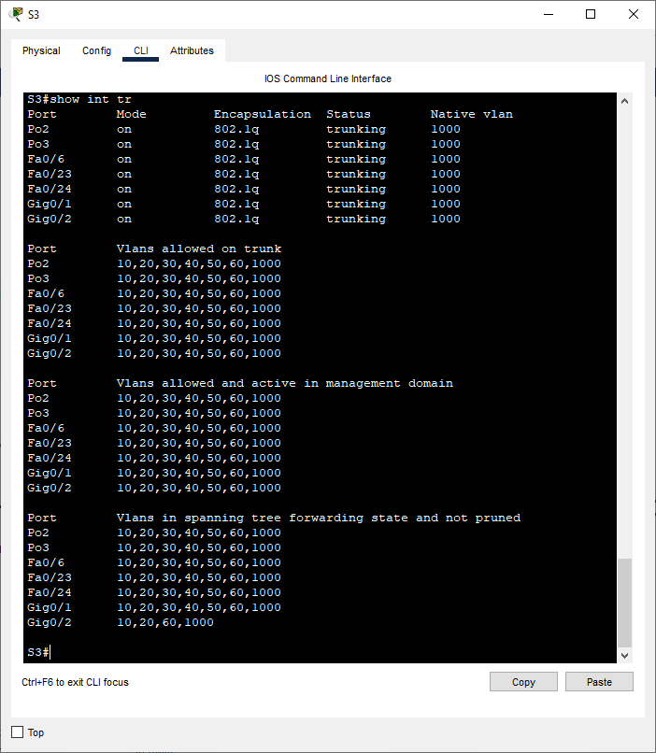
VLAN
Чтобы обеспечить правильную работу сети необходимо перевести порты коммутаторов в одно из двух состояний:
trunk-порты (транковые порты) - это канал через который передается трафик всех VLANов. Траковый порт не принадлежит
ни к одному VLANу, этот порт передает тегированный трафик.
access-порты (порты доступа) - используется для подключений конечных устройств. На этот порт подается только один VLAN.

Slide 11
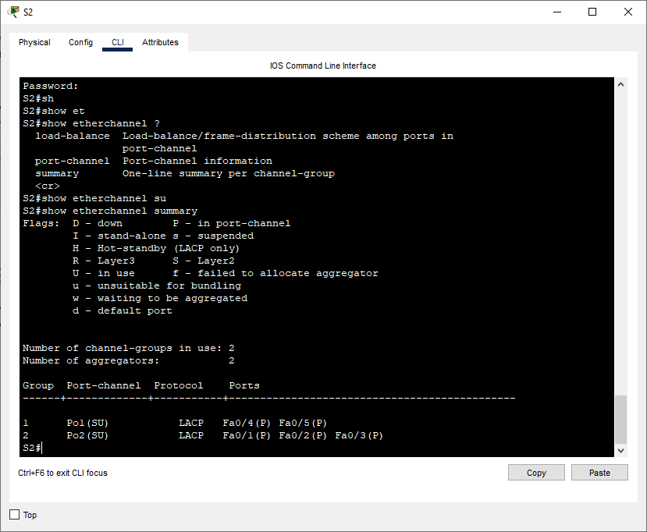
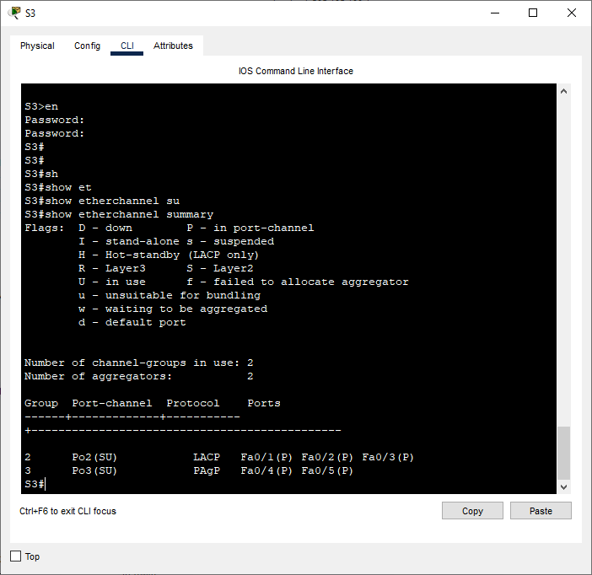
Агрегация каналов
Для увеличения пропускной способности и обеспечения избыточности каналов между коммутаторами
выполнена агрегация.
В данном проекте применены протоколы LACP и PAgP

Slide 12
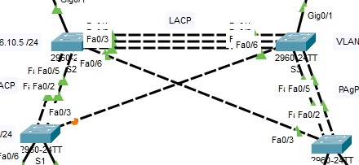
Spanning Tree Protocol
Протокол STP используется для предотвращения образования широковещательных петель.
STP программно выключает резервные каналы связи и в итоге создает топологию в виде дерева.
STP постоянно отслеживает топологию сети, поэтому при “падении” основных каналов связи,
STP по возможности переключится на “резервные”.
В данном проекте для оптимизации работы коммутаторов по выполнению протокола STP, нагрузка поделена между устройствами S2 и S3.
За счет изменения стоимости путей, были определены резервные каналы (указано на рисунке).
Корневой мост
для VLAN30,40,50
Корневой мост
для VLAN10,20,60
Резервные каналы

Slide 13
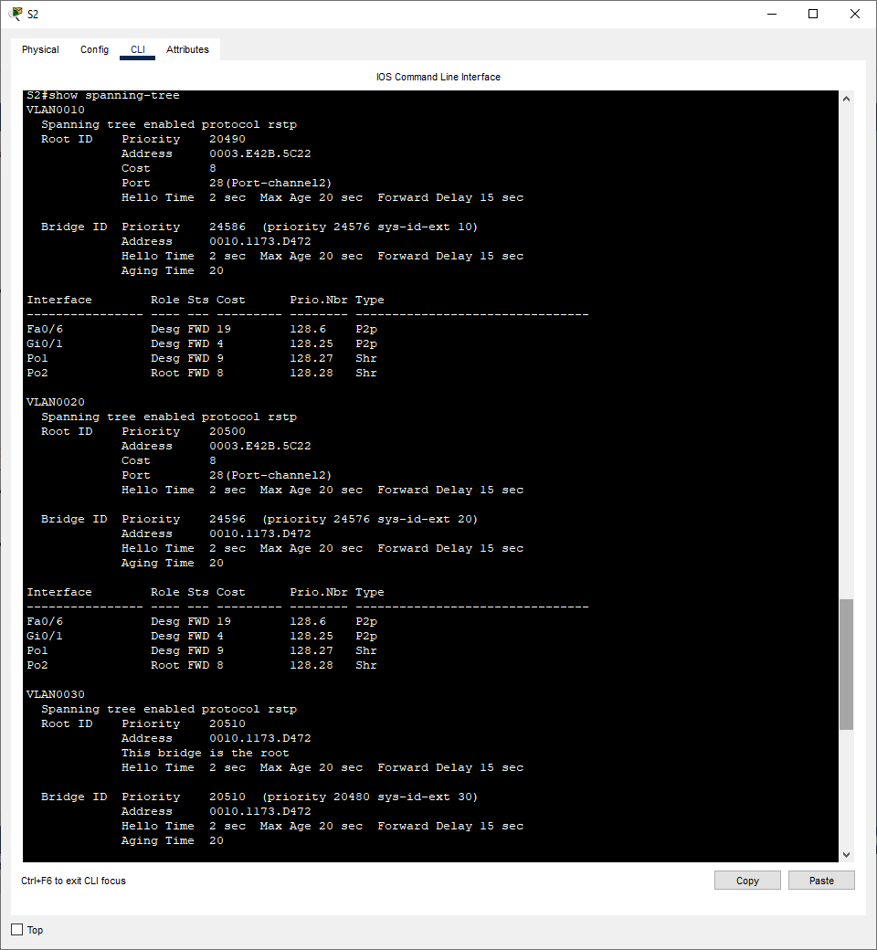
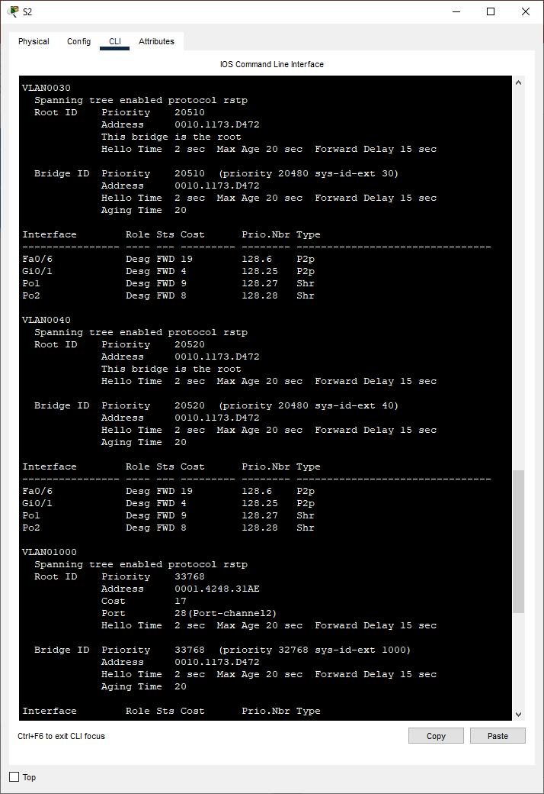
STP
Выполнение команды show spanning-tree на коммутаторе S2
Коммутатор S2 является корневым для VLAN30,40,60

Slide 14
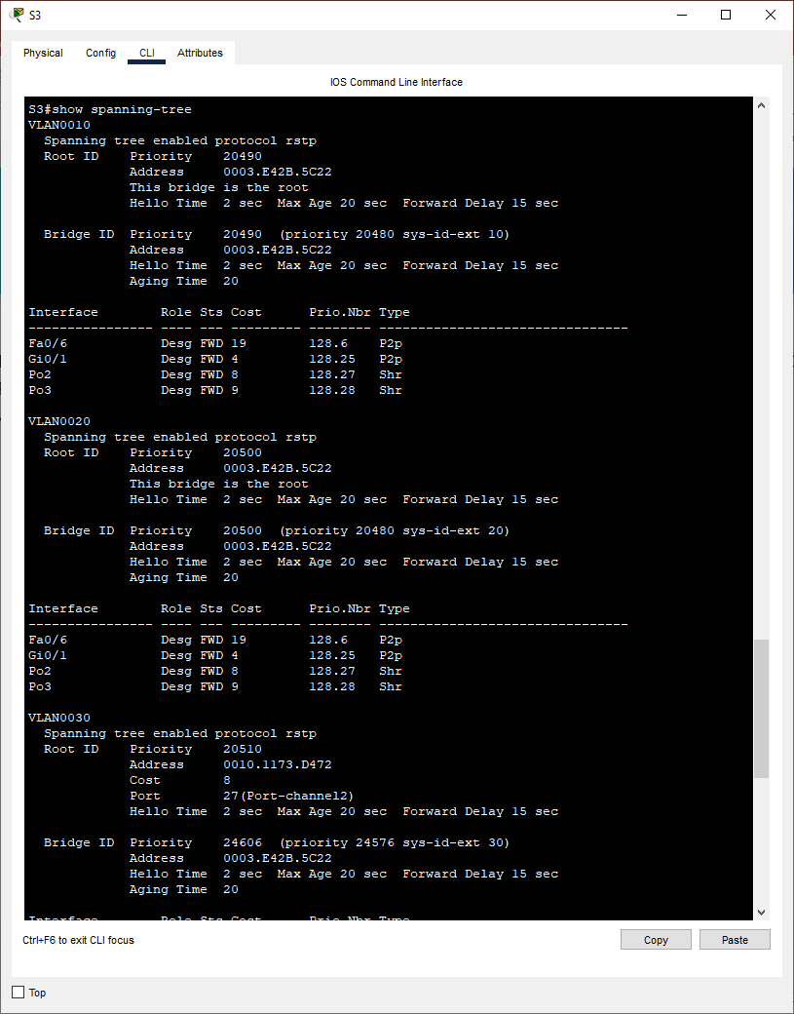
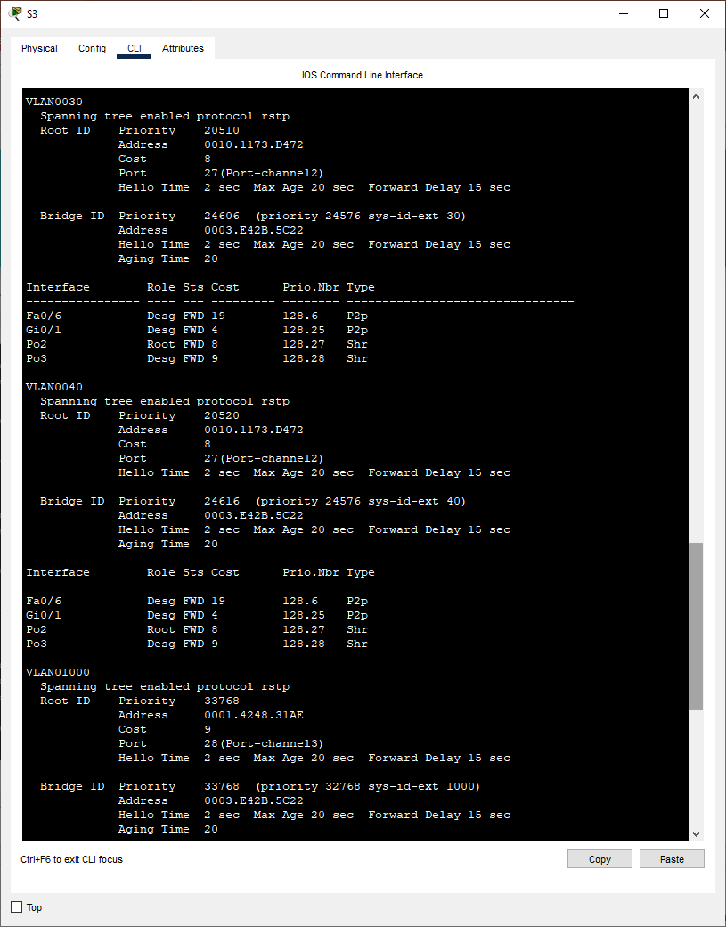
STP
Выполнение команды show spanning-tree на коммутаторе S3
Коммутатор S3 является корневым для VLAN10,20,50

Slide 15
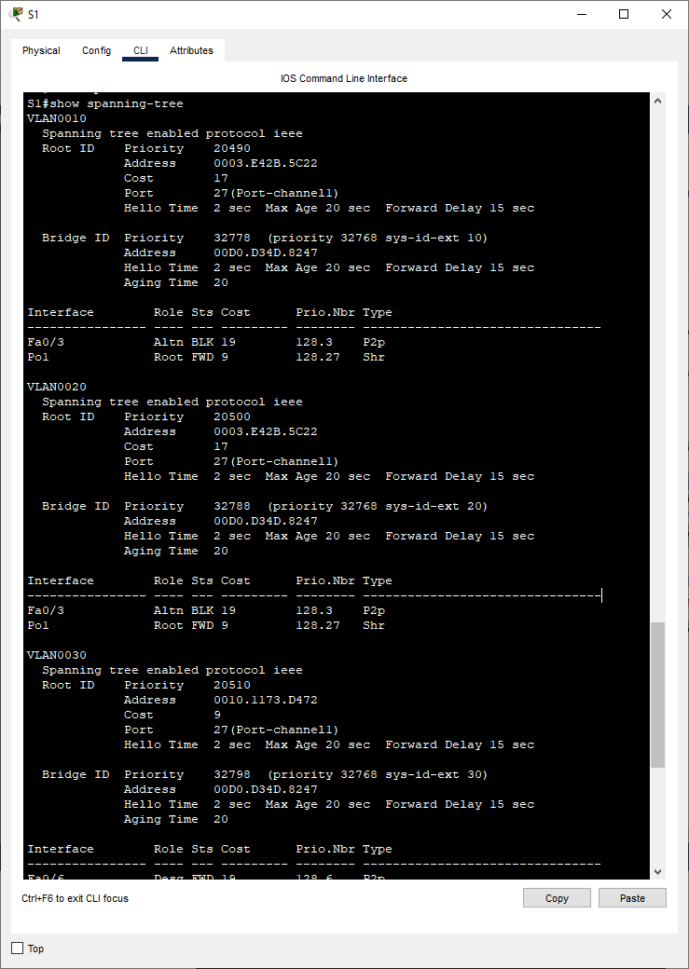
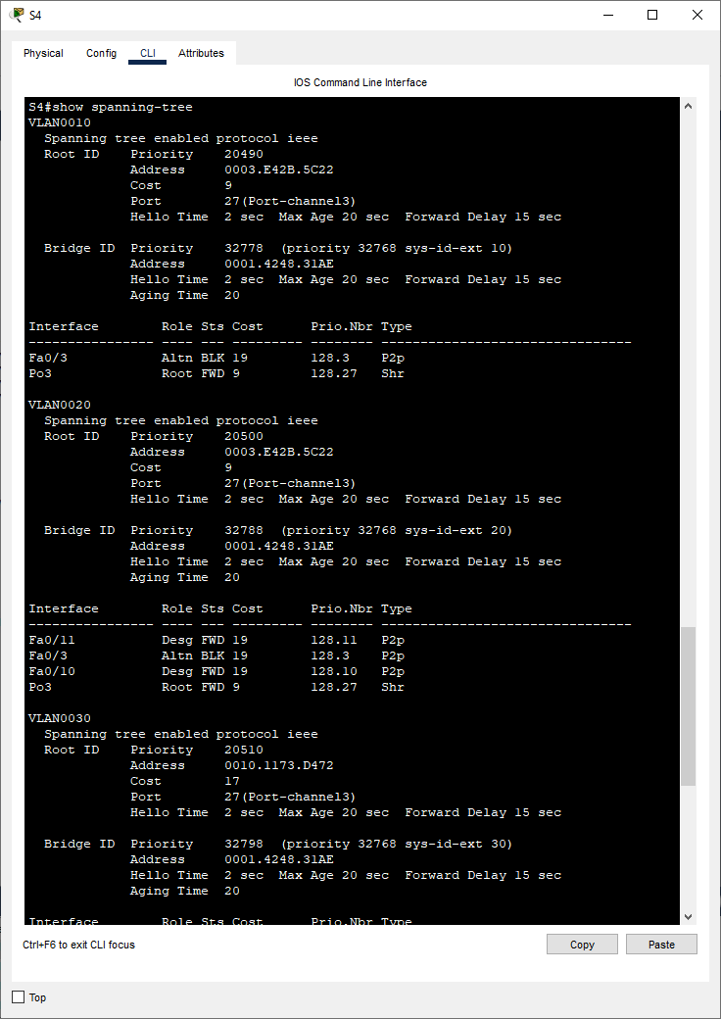
STP
Выполнение команды show spanning-tree на коммутаторах S1,S4
Порт Fa0/3 на обоих коммутаторах заблокирован.

Slide 16
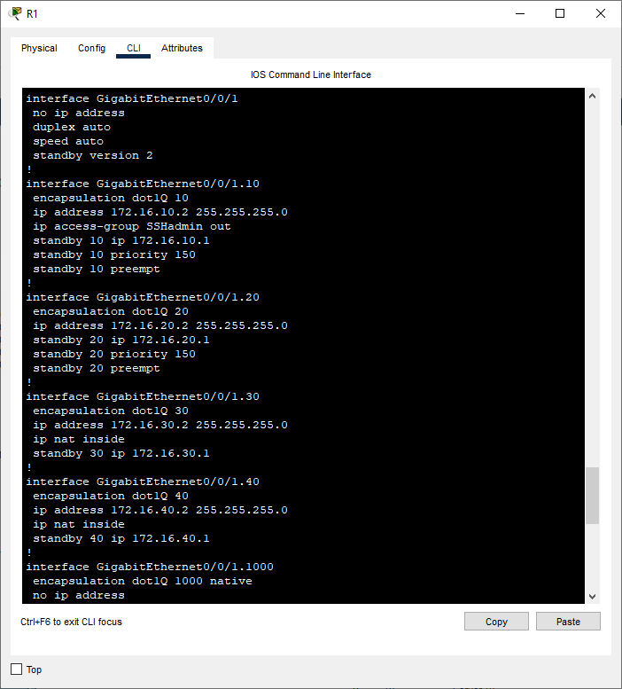
Router-on-a-Stick
C помощью технологии RoS маршрутизатор может использовать один физический интерфейс для создания подмножества логических виртуальных интерфейсов и обеспечить маршрутизацию данных между ними.

Slide 17
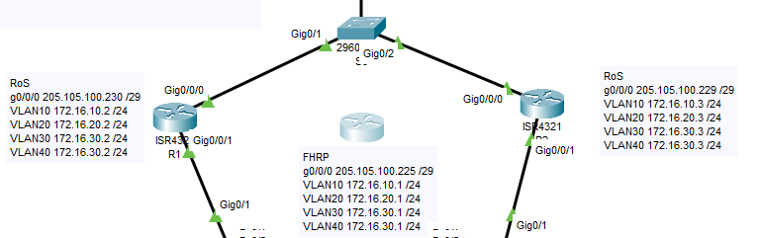
FHRP
FHRP (First Hop Redundancy Protocol) — семейство протоколов, предназначенных для создания избыточности шлюза по умолчанию. Общей идеей для данных протоколов является объединение нескольких маршрутизаторов в один виртуальный маршрутизатор с общим IP адресом. Этот IP адрес будет назначаться на хостах как адрес шлюза по умолчанию.

Slide 18
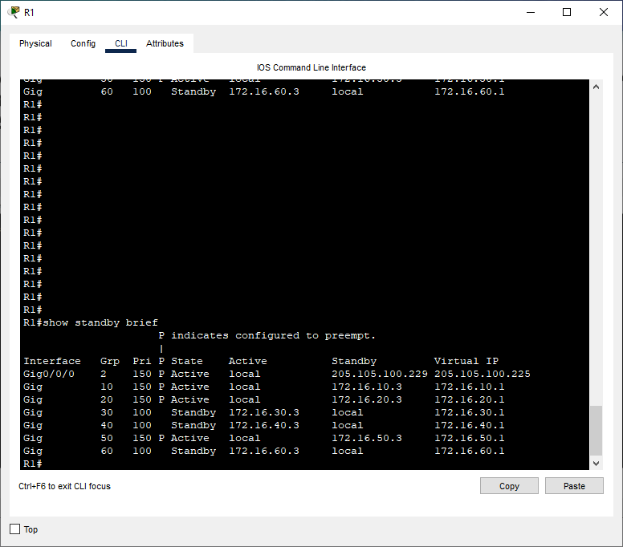
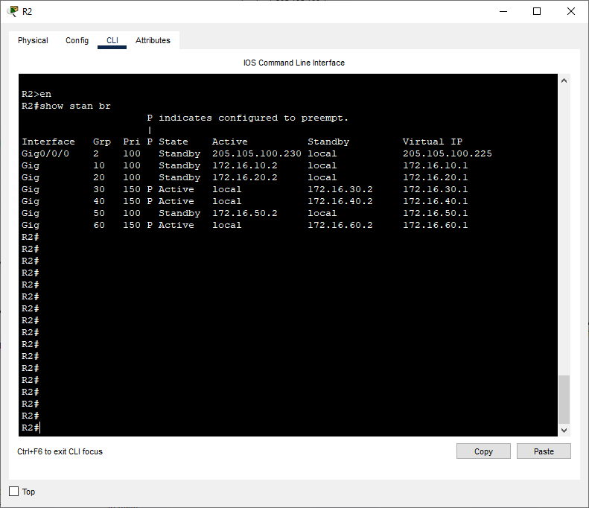
FHRP
Чтобы выровнять нагрузку между роутерами, каждый их них является активным для двух VLAN:
R1 для VLAN30,40,60 и для внешней сети
R2 для VLAN10,20,50

Slide 19
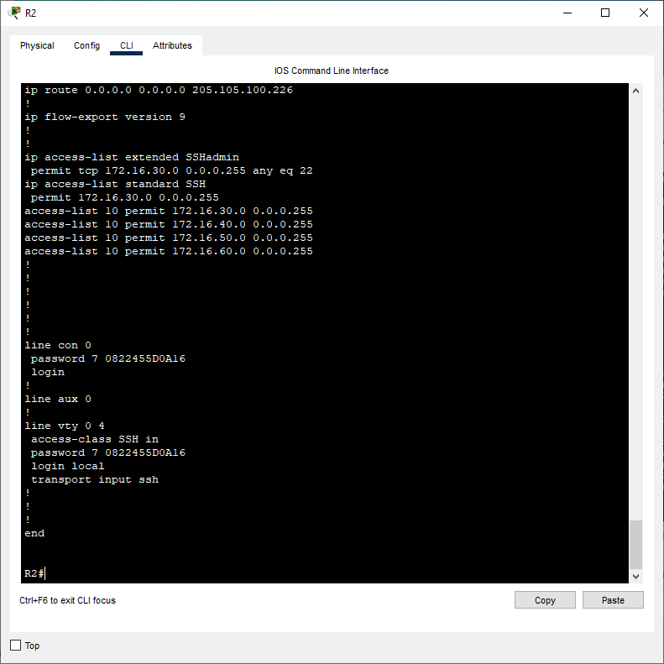
ACL, SSH
Для защищенного управления удаленным управлением устройствами настроен протокол SSH.
С помощью АCL ограничен доступ к сети управления – доступ разрешен только из сети IT- отдела.

Slide 20
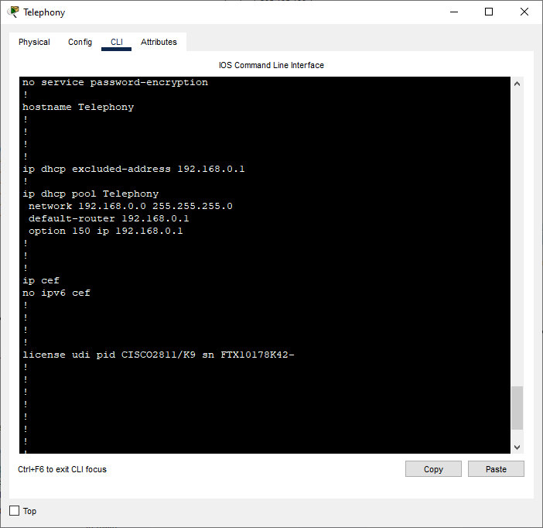
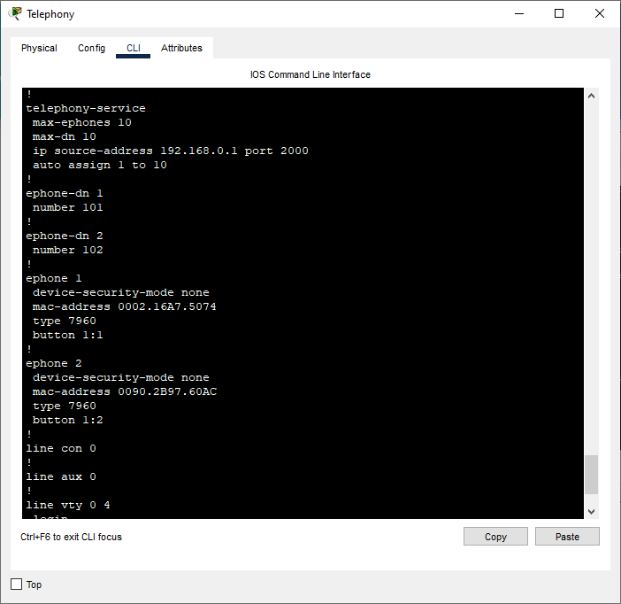
IP-телефония
Для реализации IP-телефонии создан VLAN777, выделен отдельный роутер, на котором поднят протокол DHCP и телефонный сервис.

Slide 21
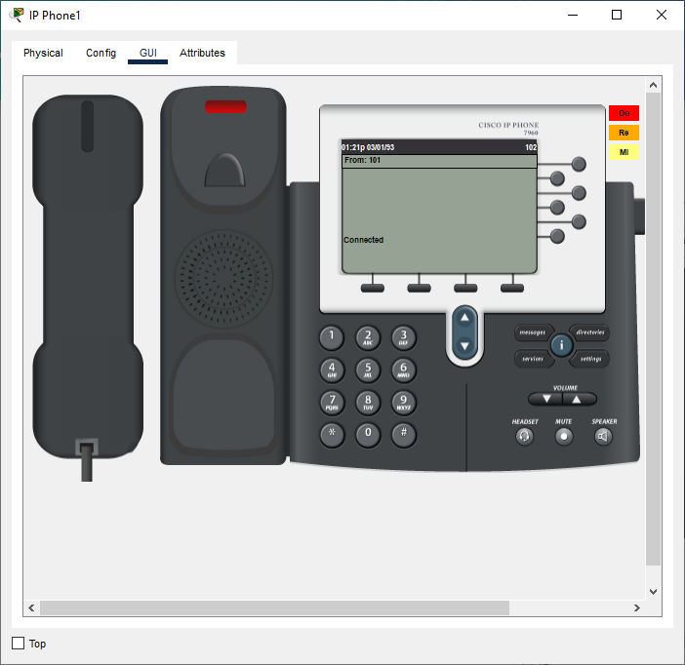
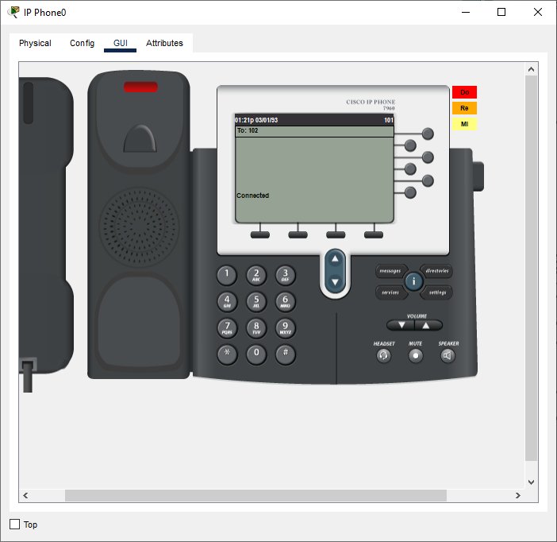
IP-телефония (демонстрация работы)

Slide 22

Вывод и планы по развитию
При прохождении всего курса получил массу новых знаний и навыков. Большая часть изученных протоколов и технологий применены в данном проекте.
В дальнейшем планируется расширить существующую сеть и соединить несколько удаленных офисов через VPN.

Slide 23
Спасибо за внимание!
Скоков Дмитрий

